Slide 1
业绩归因

Slide 2
（一）投资业绩

Slide 3
市场背景
现状
  目前市场通常将债券业绩区分为资本利得、票息收入。
问题
  债券收益的简单划分，无法获知债券投资收益的驱动因素；
  无法评估交易员的操作能力或者投资策略的实施效果，更无法指导投资策略的制定。
  如何将影响因素逐步剥离出来
  如何评价投资管理人/交易员的投资水平
  如何比较不同子市场的投资业绩

Slide 4
投资业绩的概念
业绩的精确衡量和准确评价，能够准确评估出投资活动的收益能力，还会揭示市场的主要盈利因素，有助于提高或修正未来的投资策略。在具体形式上表现为投资回报率，譬如年化收益率、持有期收益率等。
目前，市场长期缺乏衡量债券投资收益的指数
  全市场指数的成分个券数量众多、新老个券流动性差异较大、以及按流通量配比繁琐等因素，投资者仅能作为参考，而不能实现精确复制；
  全市场指数包含了大量不活跃债券，估值行情会平滑实际的损益；
全市场指数较难满足机构投资的收益目标
  机构持债品种分散程度有限
  复制成本随着个券数目的增加而急剧增加

Slide 5
目前，债券市场的业绩分析较简单，缺乏风险和收益的平衡。
  通常将债券业绩简单划分为资本利得和票息收入，并采取迎合业绩考核的方式灵活调整账户分类，初期的好处显而易见；
  无法合理分析投资收益的主要因素，无法评估交易团队择时、选券能力、交易能力等。
  投资团队可能为博取超额回报过于激进，在缺乏投资能力的情况下，让机构承受过度风险。
行业的资管软件也沿用这一思路
  简化假设到期收益率曲线平行移动来简化计算
  但这种曲线平移的假设在实践中是极少的情况

Slide 6
投资收益的来源
首先，要清晰的界定债券投资的收益来源，以及对应的影响因素
净价价值
应计利息
已付利息
融资成本
杠杆成本
流动性溢价
FTP成本
监管资源
通道费用
总
收
益
期末市值
期初市值
应计利息
再投资收益
融资成本
业务成本

Slide 7
（二）方法介绍

Slide 8
收益来源的分解
将债券投资收益与各类影响债券价格因素之间的对应关系进行合理的层次化分解，逐步剥离影响债券业绩的诸多因素，包括交易议价能力、持有时间、票息率、交易时机把握、个券筛选能力等，整体的架构参见如下示意图。
债券投资业绩
交易能力收益
市场定价收益
持有时长
择时能力
择券能力
息票收益
价格收敛
平移
扭曲
蝶式
时间
券种配置
个券选择

Slide 9

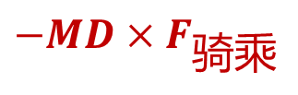

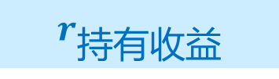
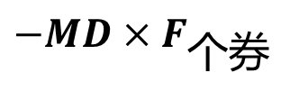

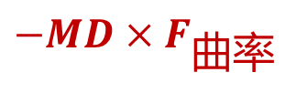
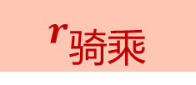


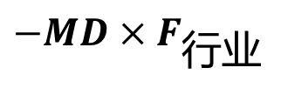

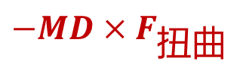
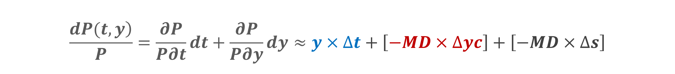

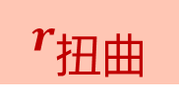
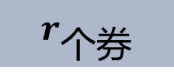
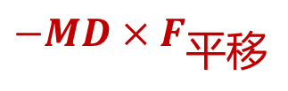
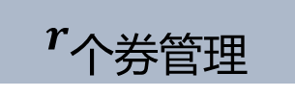

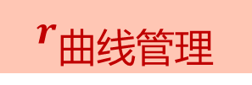
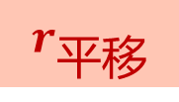
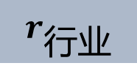
数学过程
$$\frac{d\left.P(t,y\right)}{P}=\frac{∂P}{P∂t}dt+\frac{∂P}{P∂y}dy≈y×∆t+\left[−MD×∆yc\right]+\left[−MD×∆s\right]$$
$$y×∆t$$
$$−MD×∆yc$$
$$−MD×∆s$$
$$r_{持有收益}$$
$$r_{曲线管理}$$
$$r_{个券管理}$$
C$dt$
(y-C$)∆t$
$${−MD×F}_{平移}$$
$${−MD×F}_{扭曲}$$
$${−MD×F}_{曲率}$$
$${−MD×F}_{骑乘}$$
$${−MD×F}_{行业}$$
$${−MD×F}_{个券}$$
$$r_{票息}$$
$$r_{收敛}$$
$$r_{平移}$$
$$r_{扭曲}$$
$$r_{曲率}$$
$$r_{骑乘}$$
$$r_{行业}$$
$$r_{个券}$$

Slide 10
计算步骤
第一步，时间段[t,t+1],用价格剥离法分解债券业绩为9个部分
  根据t和t+1时刻的基准利率曲线和信用曲线，用线性插值法计算利率变动和信用利差变动
  运用Hermite/NS/三次样条等方法，将利率变动分解为平移因子、扭曲因子、蝶式因子和时间因子的变动
  用价格剥离法分解债券业绩为9个部分
第二步，变化t，获得特定债券存续期的业绩分解时间序列（日频）
第三步，重复第一、二步，获得债券组合的业绩分解时间序列（日频）

Slide 11
应用场景
自主业绩分析
  对于单券交易，从买入后随即进行业绩分解，每日对单笔交易的业绩进行分解
  对于投资组合，可逐一跟踪投资组合内每只券的交易行为所带来的的业绩变动，并指导交易
  对于全市场债券，设计特定风格的策略组合，跟踪各类策略的业绩变动，以揭示全市场的趋势变动
内部风控
  交易员可自主输入交易流水，利用本产品构建虚拟投资组合，并跟踪业绩变动
  交易主管或中后台人员可以用来评价或考核交易员的交易水平和贡献度，以及投资策略的效果
投资能力评估
  发布特定类型、特定行业、特定策略的业绩分析报告

Slide 12
通用业绩指标
夏普指数：用资产组合的长期平均超额收益（相对于无风险收益）除以这个时期该资产组合的收益的标准差。
反映投资人降低非系统风险的能力
较大的Sharpe指数表示较好的绩效
  特雷纳指标（Treynor）：组合承受一个单位的系统风险后，所获取的风险收益。
表示反映投资组合经理的市场调整能力
较大的Treynor指数意味着较好的绩效
詹森指数（Jensen）：表示投资组合收益率与相同系统风险水平下市场投资组合收益率的绝对收益。
Jensen指数>0时，表示该投资组合的绩效优于市场投资组合绩效；
  较大的Jensen指数意味着较好的绩效
 | 预期收益(rp) | 标准差(sigma) | 贝塔值(beta)
资产组合A | 12 | 12 | 0.7
资产组合B | 16 | 31 | 1.4
市场指数 | 13 | 18 | 1.0
无风险资产 | 5 | 0 | 0
 | 夏普指标 | 特雷纳指标 | 詹森指数
资产组合A | 0.58 | 10.00 | 1.40
资产组合B | 0.35 | 7.86 | 11.00
市场指数 | 0.44 | 8.00 | 8.00

Slide 13
业绩报告的主要内容
净值分析
组合净值曲线
组合整体指标：最大回撤、sharpe,treynor, jensen等
业绩分析
组合业绩归因
在各个业绩维度下的贡献度排序(按券种/按评级/按个券)
综合分析
债券VaR
敏感性分析
风险分析
损益明细
债券分布
情景分析
评级分布
与基准指数对比
个券相对位置
业绩时序跟踪

Slide 14
（三）个券业绩

Slide 15
交易流水
债券：140202.IB(票面5.75%)
建仓时间：2016-1-1
清仓时间：2016-8-31
对比组合：待偿期在1-3年

Slide 16
收益分解
0.09%
总收益
交易能力
收益
-1.8%
市场定价
收益
1.89%
-0.62%
持有收益
1.9%
利率曲线
管理收益
0.62%
信用利差
管理收益
息票收益
价格收敛
平移
扭曲
蝶式
时间
券种配置
个券选择
3.87%
-1.86%
1.17%
-0.16%
-0.43%
0.04%
-0.74%
0.11%

Slide 17
净值曲线和业绩跟踪（与1-3年期指数比较）

Slide 18
择时评价

Slide 19
个券评价

Slide 20
业绩分析汇总

Slide 21
（四）投研策略业绩

Slide 22
根据业绩评价投研能力
目前尚未有卖方研究团队，定期明确的表达对期限结构的走势判断。
退求其次，采用了较粗糙的人工判断的方式，对201X年，两家知名卖方研究的长端利率债周度策略回测，演示业绩归因的应用效果。
通用业绩指标 | 国泰君安 | 华创
年化收益率 | 6.38% | 0.63%
最大回撤率 | -0.72% | -0.72%
夏普比率 | 0.5040 | 0.1924

Slide 23





感谢聆听！
业务
沟通
观点
交流
内容
问答
技术
探讨

